Slide 1
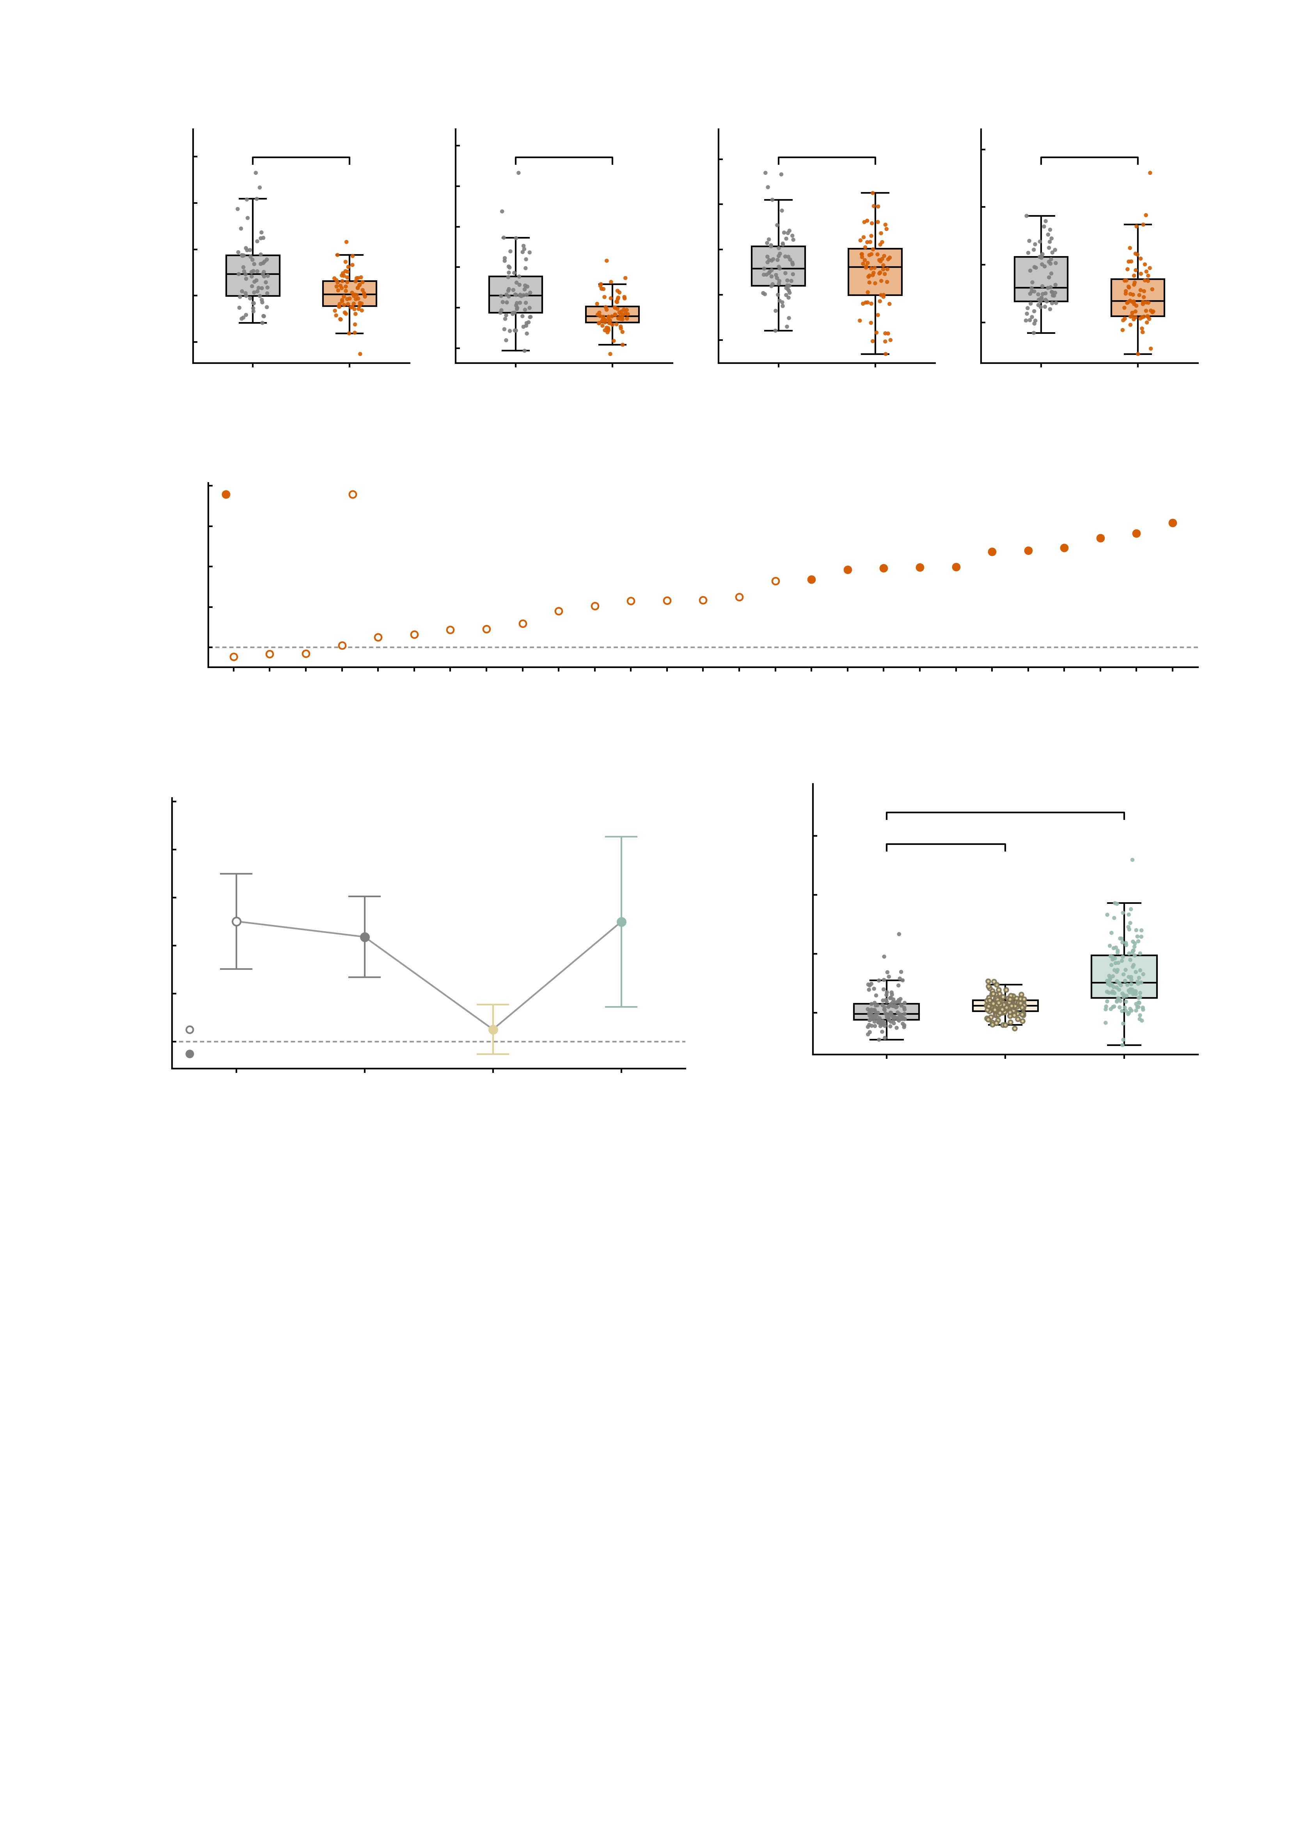
a
10.0
10
4
20
Empirical
***
Simulated baseline
After AMPA
After GABA-A
7.5
8
***
3
n.s.
15
**
5.0
6
2
10
Depression-network FC
4
2.5
2
1
5
0.0
0
0
0
-2.5
-2
-1
-5.0
HC
MDD
-4
HC
MDD
-2
HC
MDD
-5
HC
MDD
b
1.0
0.8
P < 0.05
n.s.
0.6
Adjusted Cohen's d
(HC − MDD)
0.4
0.2
0.0
-0.2
E10
E13
E12
E3
E11
E6
E20
E26
E21
E2
E24
E7
E15
E9
E5
E8
E1
E22
E23
E25
E4
E14
E19
E27
E17
E16
E18
c
3.0
d
20
2.5
**
15
*
***
2.0
***
***
1.5
10
Adjusted HC − MDD difference
Depression-network FC
1.0
5
0.5
n.s.
0
0.0
Empirical
Simulated
Simulated
baseline
After
AMPA
After
GABA-A
-5
Baseline
+AMPA
+GABA-A
-0.5
Empirical

